Slide 1

Selfpraat
Positiewe selfpraat:
Individualiteit, uniekheid
en persoonlike prestasies

Slide 2
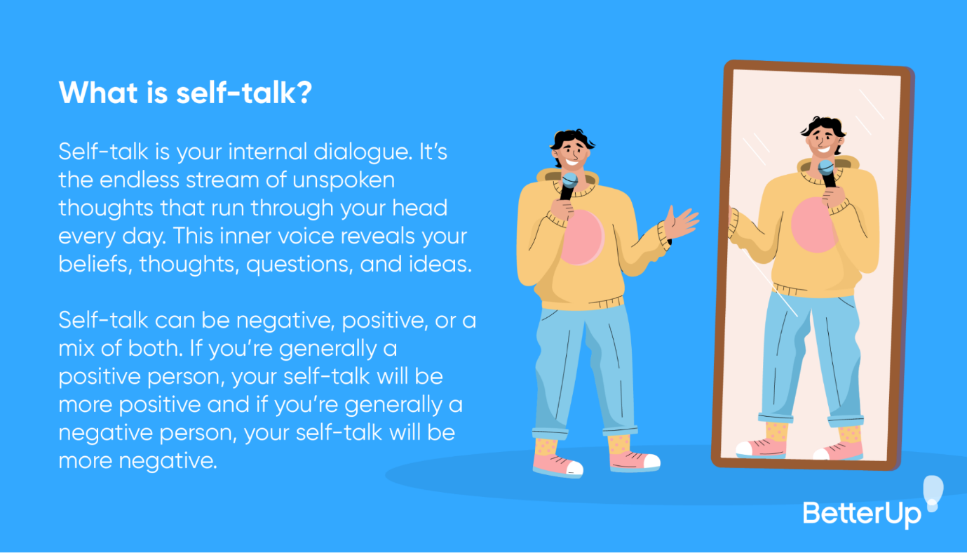
Wat is selfpraat?
Selfpraat is jou interne dialoog. Dit is ‘n eindelose stroom van ongesproke gedagtes wat daagliks deur jou kop hardloop. Dit is die innerlike stem wat jou oortuigings, gedagtes, vrae en idees openbaar.
Selfpraat kan positief, negatief of ‘n kombinasie van beide wees. As jy geneig is om ‘n optimistiese person te wees, sal jou selfpraat meer positief wees, maar as jy pessimisties is, sal jou selfpraat meer negatief wees.
Notes:
Verduidelik hierdie konsep – ons innerlike dialoog (wat beteken dit).

Slide 3
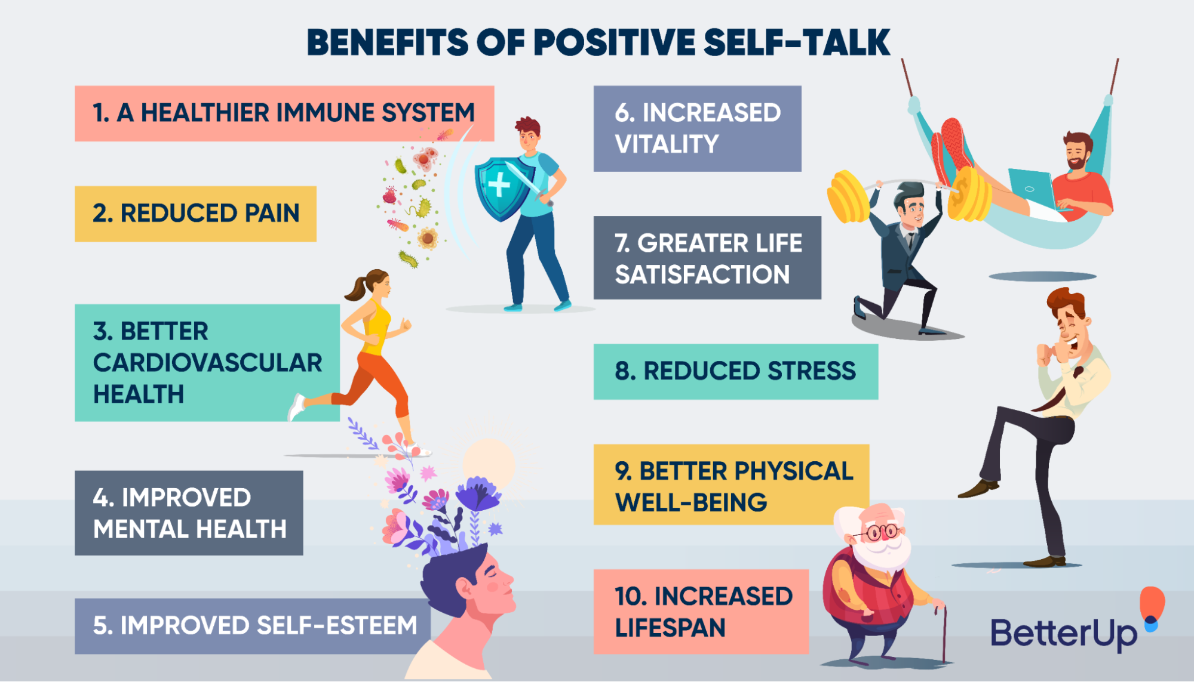
04
VOORDELE VAN POSITIEWE SELFPRAAT
1. GESONDER IMMUUNSTELSEL
6. VERBETERDE ENERGIE
2. VERMINDERDE PYN
7. GROTER LEWENSBEVRE-DIGING
3. BETER KARDIOVASKULêRE GESONDHEID
8. VERMINDERDE STRES
4. VERBETERDE GEESTESGESOND-HEID
9. BETER FISIESE WELSYN
10. VERLENGDE LEWENSDUUR
5. VERBETERDE SELFVERTROUE

Slide 4
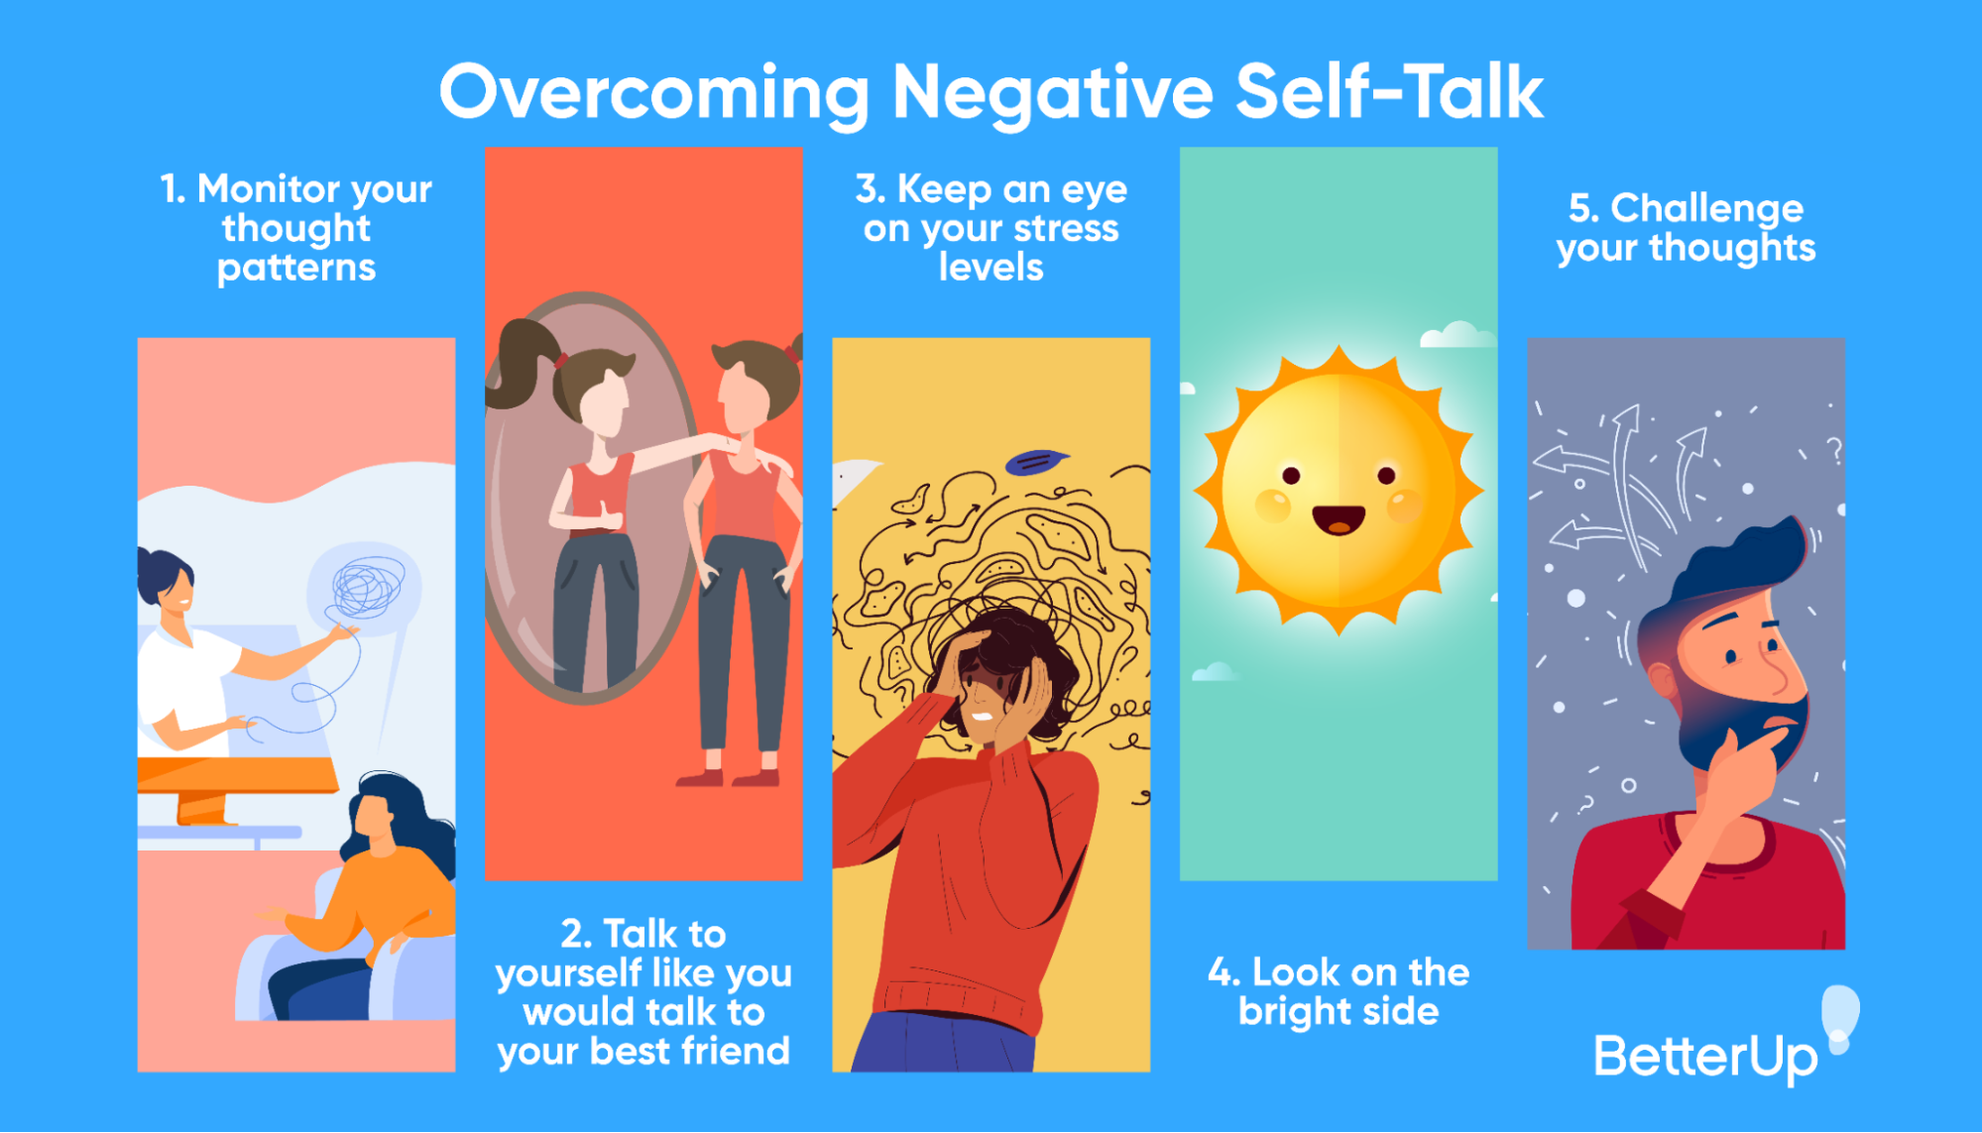
OORKOM NEGATIEWE SELFPRAAT
1. Monitor jou gedagtepatrone
3. Hou jou stresvlakke dop
5. Daag jou gedagtes uit
2. Praat met jouself soos wat jy met jou beste vriend sou praat
4. Kyk na die blink kant

Slide 5
Jesus Apolinaris
“Selfpraat moet 'n gesprek van prioriteit met jouself wees. Dit kan bemoedigend wees as jy 'n positiewe uitkyk op die lewe, jou gedagtes en idees het. Wees optimisties met positiewe denke; dit kan 'n effektiewe manier wees om jou welstand te verbeter met uitstekende uitkomste in die lewe. As gevolg hiervan sal jy groter lewenstevredenheid hê.”
Notes:
Gebruik dit as 'n gesprekspunt - wat dit beteken en hoe ons dit kan toepas. Leerders skryf hul antwoorde in hul werkboeke.

Slide 6
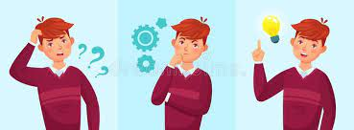

Slide 7
EK…
is trots op my prestasies
is uniek
het potensiaal
UITSONDERLIK!!
Vier jou suksesse – klein of groot. Hulle beteken iets!
Daar is geen ander JY op hierdie planeet nie. Jy is enig in jou soort!
Ja, jy is!!
Waardeer jou innerlike potensiaal en gebruik JOU unieke talente, vermoëns en sterk punte.

Slide 8
7 900 000 000
Daar is 7,9 miljard mense op hierdie planeet –
en net een JY. Dit wys jou hoe UNIEK jy is.
Jy is enig in jou soort.
Notes:
Beklemtoon die belangrikheid daarvan dat elkeen van ons in werklikheid 100% uniek is. Selfs tweelinge lyk dalk dieselfde, maar daar sal eienskappe en kenmerke wees wat hulle van mekaar sal onderskei.

